Slide 1

Zwischenpräsentation
SWT Projekt 2014
Kunde: buschmais GbR „jQAssistant“
Projektname JRMDS
24.11.14 Seite 1

Slide 2

Robert Menger
Chefprogrammierer
Leroy Buchholz
Assistent
Testerin
Administrator
Sekretärin
Stephanie Schöne
Sinthujan Thanabalasingam
Brit Handrick
24.11.14 Seite 2

Slide 3
Unsere Stärken:
Teamfähigkeit
Enthusiasmus
Realistische Zielsetzungen
Freude am Erlernen neuer Dinge
Unsere Schwächen:
Hohe Einarbeitungszeiten
Technische Schwierigkeiten
Terminfindungen durch unterschiedliche Lebenssituationen schwierig
Verständnisschwierigkeiten der Umsetzungsmöglichkeiten
24.11.14 Seite 3

Slide 4
Projekt „JQAssistant“ der Firma buschmais GbR
Die buschmais GbR bietet mit dem Open-Source-Werkzeug "jQAssistant" eine flexible Lösung an, um bei der Implementierung von Softwareprojekten die Definition von Regeln, u.a. einheitliche Namenskonventionen und Strukturierung von Modulen/Programmteilen, festzulegen und deren Einhaltung während der Umsetzung kontinuierlich zu überwachen. Dafür werden die Strukturen eines gesamten Softwareprojektes eingelesen und in einer Graphendatenbank (Neo4j) abgespeichert, um diese dann mithilfe der Abfragesprache "Cypher" zu analysieren und auszuwerten. Die dafür nötigen Regeln sind derzeit als Cypher-Queries in XML-Dateien gespeichert und werden zurzeit manuell gepflegt.
Beispiel Rule
24.11.14 Seite 4

Slide 5
Aufgabenstellung
Vereinfachung der Bearbeitung und Administration von Regeln, welche in dem Open-Source-Projekt der Firma buschmais GbR namens „jQAssistant“ verwendet werden, um die Softwarequalität zu überprüfen und während des Projektaufbaus zu überwachen.
Um die Benutzerfreundlichkeit zu erreichen, wird eine zentrale Verwaltung über Repositories angestrebt.
Die Benutzer können von beliebig vielen Arbeitsplätzen mittels eines Browsers Regeln verwalten, darunter:
Hinzufügen, suchen, löschen von Regeln, einbinden externer Repositories und zuweisen von Zusammengehörigkeiten.
Eine Benutzerverwaltung wird mit eingearbeitet.
24.11.14 Seite 5

Slide 6
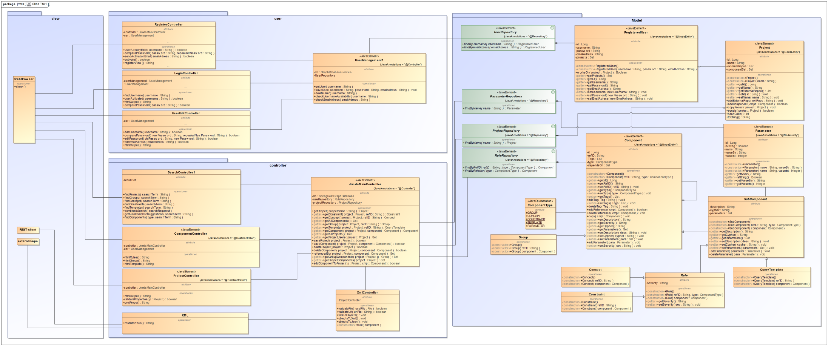
Entwurfsklassendiagramm
24.11.14 Seite 6

Slide 7
Zusammenfassung bisheriger Stand:
Analysephase erfolgreich beendet, dennoch Optimierung im Blick
Grundstruktur der Anwendung im Prototyp
Einbindung Neo4j und kleine Testdaten
Webstruktur optimiert durch Thymeleaf Fragmente
Suchfunktion mit Autovervollständigung
Validierung der XML Dateien gegen die .xsd von jQAssistant
24.11.14 Seite 7

Slide 8
Wir stehen Ihnen gern für
Fragen zur Verfügung.
24.11.14 Seite 8

